Slide 1


La nuova Decisione Europass
Elementi di novità e prospettive
FORUM P.A.
CONVEGNO - GLI STRUMENTI PER LA TRASPARENZA
E LA MOBILITÀ FORMATIVA E PROFESSIONALE IN EUROPA
Roma, 16 maggio 2019
Centro Nazionale Europass Italia

Slide 2
Dalla Decisione 2241/2004 alla nuova Decisione 646/2018
Rendere le qualificazioni
e i saperi più leggibili
e visibili in caso di mobilità geografica
Sostenere la competitività
delle candidature
individuali nel mercato unico europeo e nelle transizioni
Sostenere la trasparenza e la comprensione delle competenze e delle qualificazioni acquisite in contesti formali, informali e non formali, esperienze pratiche, mobilità e volontariato
Facilitare la mobilità dei cittadini europei all’interno del mercato unico europeo

Slide 3



Il Portafoglio EUROPASS
Europass Curriculum Vitae | Ha il compito di uniformare, in base al formato standard europeo, la presentazione dei titoli di studio, delle esperienze lavorative e delle competenze individuali
Europass Passaporto delle Lingue | Strumento che accompagna l’individuo nel proprio percorso di apprendimento delle lingue nel corso della vita (in autovalutazione)
Europass-Mobilità | Documento individuale che conferisce trasparenza e visibilità ai periodi di apprendimento all’estero (è validato dal NEC mediante un controllo qualitativo ed il rilascio di un codice di validazione)
Europass Supplemento al Diploma | Documento individuale, integrativo del titolo ufficiale conseguito al termine di un corso di studi di tipo superiore tecnico o accademico
Europass Supplemento al Certificato | Documento che accompagna le attestazioni: diploma d’istruzione o di formazione professionale, e fornisce informazioni riguardo il contenuto del percorso formativo, il livello della qualificazione e le competenze acquisite; è un documento di filiera e non individuale e riguarda tanto l’istruzione secondaria superiore che la formazione professionale

Slide 4
Il Portafoglio nasceva con 5 dispositivi
(Curriculum Vitae, Passaporto Lingue, Europass Mobilità, Supplemento al Diploma, Supplemento al Certificato) nessun cambiamento, restyling attuali formati!
Documenti definiti a livello europeo e disponibili in formato cartaceo ed elettronico documenti esclusivamente in formato digitale!
Approccio fondato sulle competenze in un’ottica di apprendimento permanente potenziamento dell’approccio fondato su Learning outcomes collegamento con iniziative correlate (EQF, ESCO)

Slide 5

EUROPASS
strumento di interfaccia e collegamento tra servizi e sistemi
Cittadino
(Learner /Job seeker)
Servizi nazionali
Europass on line
Strumenti
web-based
Servizi di informazione

Slide 6
Nuove funzionalità e servizi
Strumenti
web–based
E-portfolio
Strumenti di self-assessment facili ed accessibili
Digitalizzazione di diplomi e qualificazioni (iniziativa pilota per la sperimentazione di Digitally-Signed Credentials)
Nuovi strumenti per documentare competenze acquisite nei contesti non-formal (Open badge)
Skills intelligence (dati dal Mercato del Lavoro in tempo reale)
Supporto ai processi di validazione delle competenze
Accesso alle informazioni su sistemi di qualificazioni Europei (EQF, ESCO, ecc.)
Orientamento alla mobilità studentesca e formativa
Sistemi di Skills-qualification per richiedenti asilo e provenienti da Paesi terzi
Servizi di informazione

Slide 7


Nuovi fabbisogni dei learners e job-seekers e degli operatori
Accesso facilitato ai template del CV ed altri dispositivi del portafoglio
Strumenti di self-assessment
Banche dati e portali web per orientamento e mobilità
Supporto ai sistemi di matching
Career-management
Informazioni mirate su sistemi di qualificazioni e validazione
Interfaccia con i servizi per il Lavoro (pubblici e privati)

Slide 8
Da Settembre 2018
Advisory Group Europass
(MLPS – ANPAL)
Road map
Ottobre 2019- test nuova piattaforma
Febbraio 2020 – lancio nuova piattaforma on line
Assistere gli Stati membri nel graduale passaggio ed adeguamento
Tenere conto di specificità a carattere nazionale

Slide 9
Mockup della nuova homepage di Europass
Mockup della sezione "My Europass" dove l’utente può registrare le proprie skills e qualificazioni
(Europass e-Profile)

Slide 10
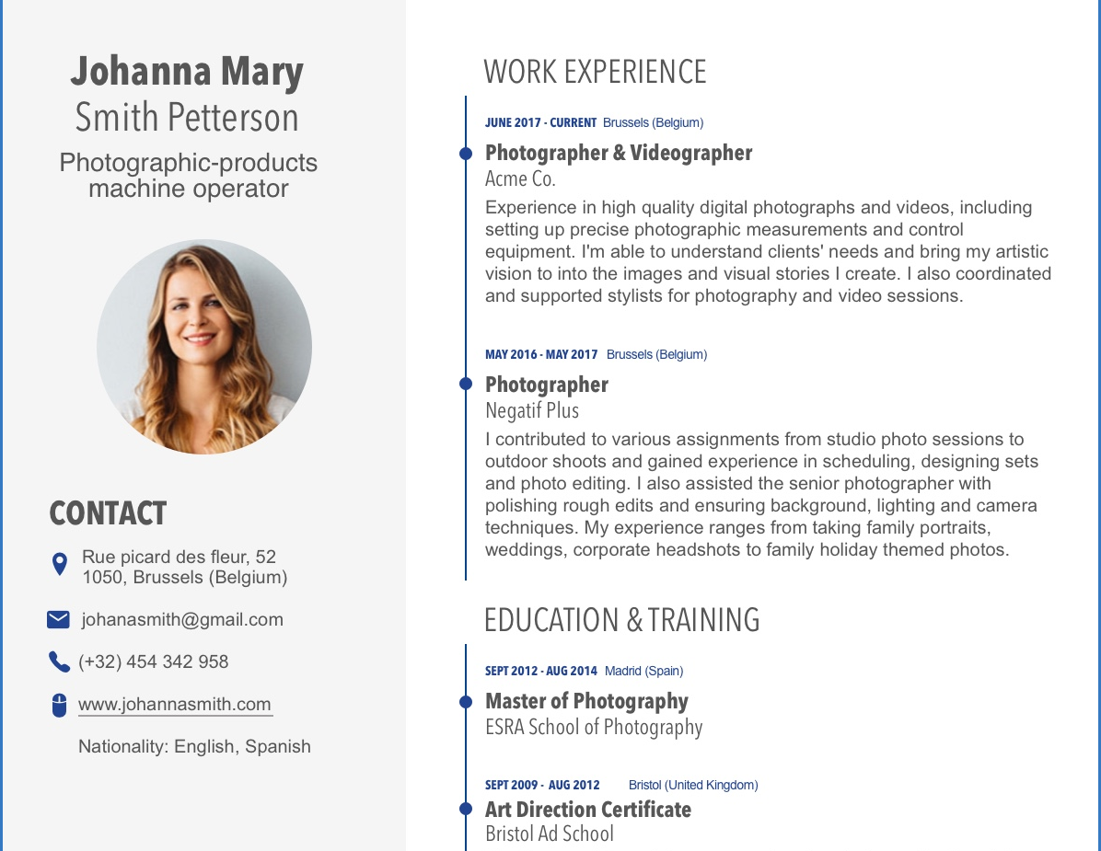
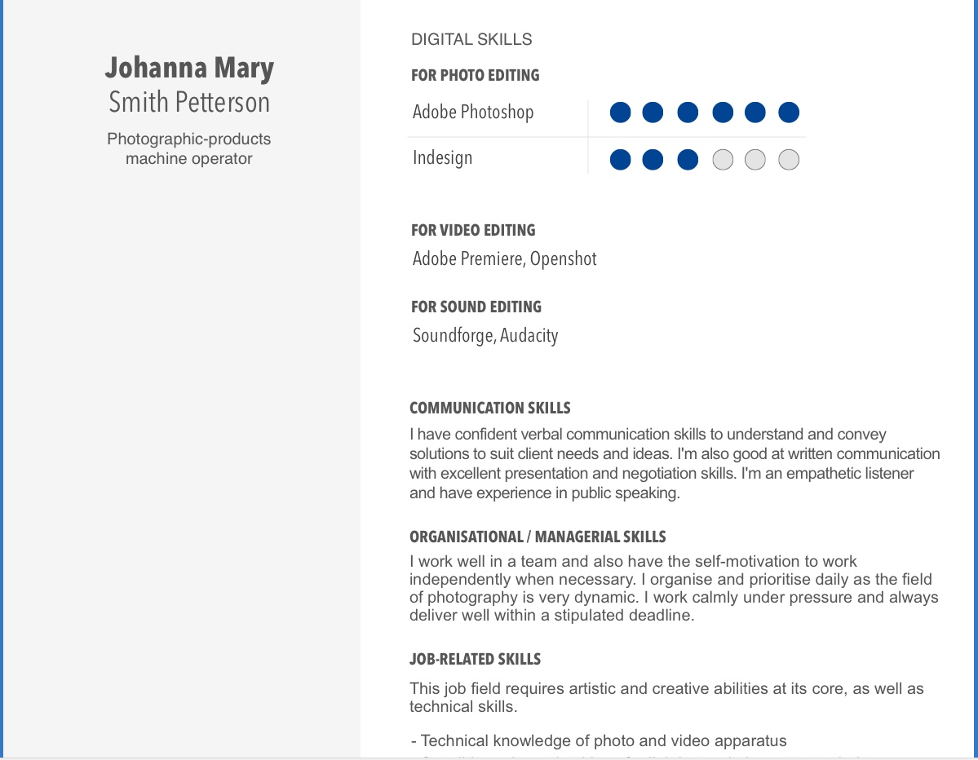
1° Mockup del Curriculum Vitae Europass

Slide 11
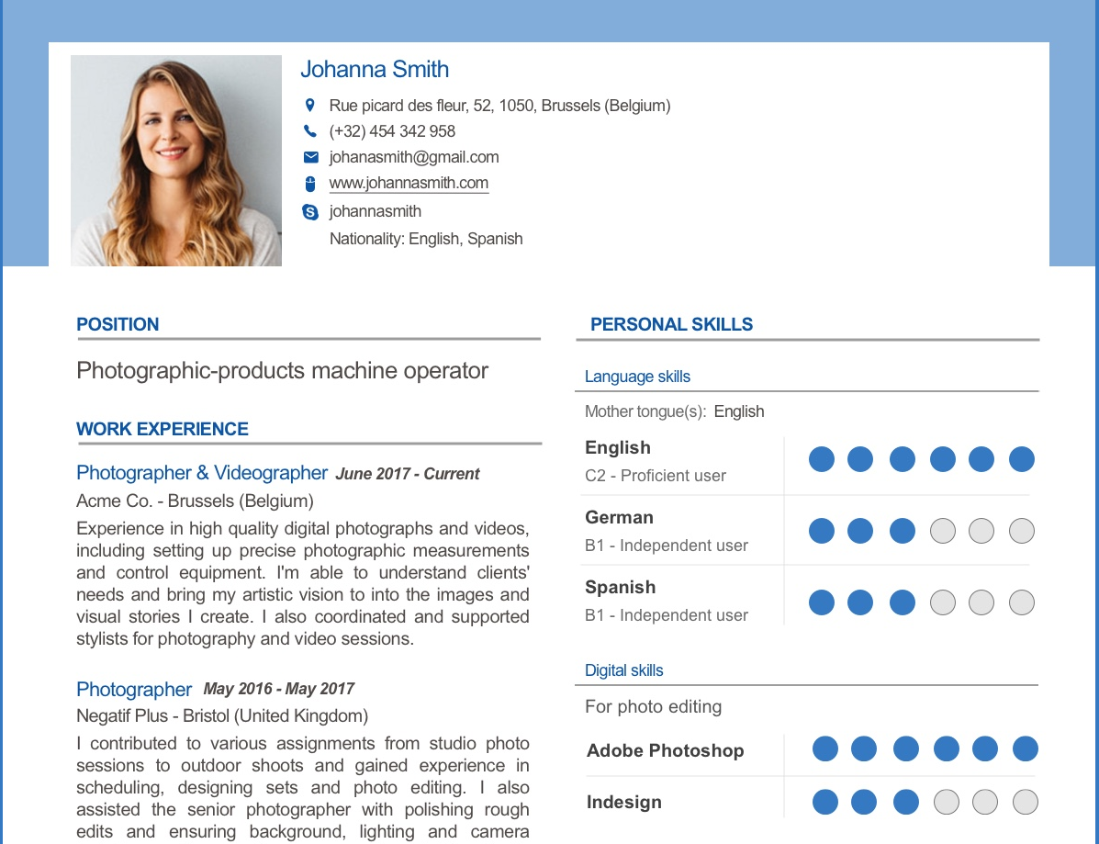
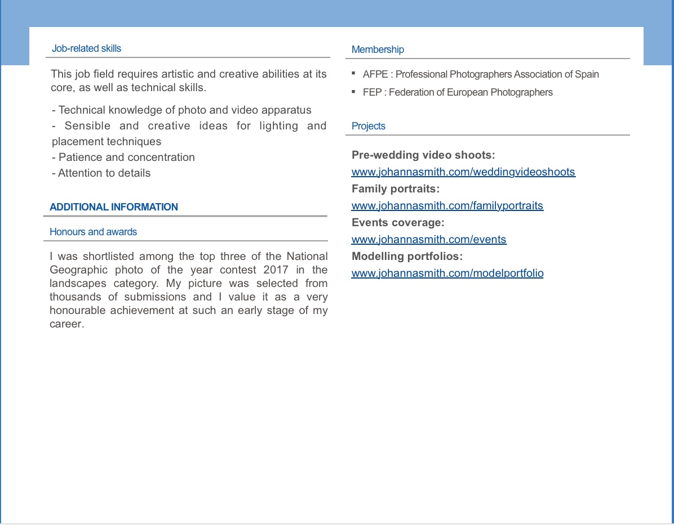
2° Mockup del Curriculum Vitae Europass

Slide 12
Grazie per l’attenzione!
Agenzia Nazionale per le Politiche Attive del Lavoro
Alessandro Catozi
Staff Centro Nazionale Europass Italia
alessandro.catozi@anpal.gov.it
Europass-INFO@anpal.gov.it
EuropassMobilita_Italia@anpal.gov.it

